Slide 1
61 – й Месяц науки Липецкого государственного педагогического университета имени П.П. Семенова-Тян-Шанского (2 – 29 апреля 2019 г.)

Slide 2
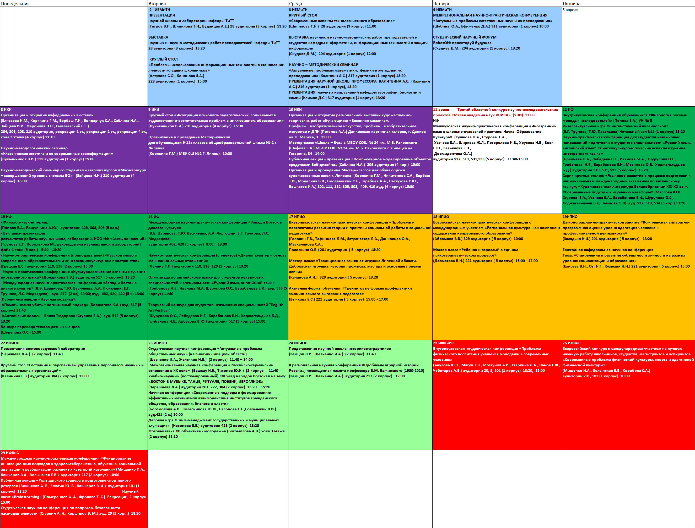

Slide 3
ИНСТИТУТ ЕСТЕСТВЕННЫХ, МАТЕМАТИЧЕСКИХ И ТЕХНИЧЕСКИХ НАУК
2 апреля 2019г.
Презентация научной школы и лаборатории кафедры технологии и технического творчества (Тигров В.П., Шипилова Т.Н., Буданцев А.Е.)
Круглый стол «Проблемы использования информационных технологий в становлении личности младших школьников (Алтухова С.О., Кононова З.А.)
3 апреля 2019г.
Научно-методический семинар «Актуальные проблемы математики, физики и методики их преподавания»
(Калитвин А.С.)
Презентация научной школы профессора Калитвина А.С. (Калитвин А.С.)
Круглый стол «Современные аспекты технологического образования» (Шипилова Т.Н.)
4 апреля 2019г.
Межрегиональная научно-практическая конференция «Актуальные проблемы естественных наук и их преподавания» (Шубина Ю.А., Ефименко Д.А.)
Студенческий научный форум RobotON: проектируй будущее (Скуднев Д.М.)
13 различных мероприятий в течении месяца

Slide 4
ИНСТИТУТ КУЛЬТУРЫ И ИСКУССТВА
8 апреля 2019 г.
Научно-методологический семинар «Классическая эстетика и ее современные трансформации» (Лукьянчиков В.И.)
Научно-методологический семинар «Магистратура – завершающий уровень системы ВО» (Зайцева И.И.)
Организация и открытие кафедральных выставок (Корякина Г.М., Никитенков С.А., Бербаш Т.И., Саблина Н.А., Зайцева И.И., Фаронова Н.Н., Бондарчук С.А., Смолеевский С.Е.)
9 апреля 2019 г.
Круглый стол «Интеграция психолого-педагогических, социальных и художественно-воспитательных проблем в инклюзивном образовании» (Лукьянчиков В.И., Башкатов И.А., Корякина Г.М., Елисеева И.М., Никитенков С.А., Воробьева С.А., Шопина Е.А., Шамрина Е.А., Данковцев О.А., Дормидонтов Р.А., Козуб М.В., Абрамова В.В.)
Организация и проведение Мастер-классов для обучающихся 9-11х классов общеобразовательной школы № 2 г. Липецка (Корякина Г.М.)
10 апреля 2019 г.
Организация и проведение Мастер-классов для обучающихся художественных школ г. Липецка (Корякина Г.М., Никитенков С.А., Бербаш Т.И., Моделина В.В., Смолеевский С.Е., Тарабцев А.А., Пастухова С.Ю., Башкатов И.А.)
Публичная лекция – презентация «Компьютерное моделирование объектов средствами Веб-дизайна» (Саблина Н.А.)
Организация и открытие региональной выставки художественно-творческих работ обучающихся «Весенняя мозаика» (Потапова А.А.)
Мастер-класс «Школа – Вуз» в МБОУ СОШ № 24 им. М.Б. Раковского (Шефова Е.А.)
14 различных мероприятий в течении месяца

Slide 5
ИНСТИТУТ ФИЛОЛОГИИ
12 апреля 2019г.
Внутривузовская конференция обучающихся «Филология глазами молодых исследователей» (Попова Е.А.)
Интеллектуальная игра «Лингвистический калейдоскоп» (Е.Г. Трунова, Т.Ю. Павельева)
Научно-практическая конференция для студентов неязыковых направлений подготовки и студентов специальности «Русский язык, английский язык» «Лингвокультурологические аспекты изучения иностранного языка» (Бреднева Н.А., Лебедева Н.Г., Иванова М.А., Шурупова О.С., Грибанова Н.Е., Барабанова Е.И., Мезинова О.В. Ходжагельдыев Б.Д.)
Серия круглых столов: «Языковое развитие в процессе подготовки к национальным и международным экзаменам по английскому языку», «Художественная литература Великобритании XIX-XX вв.», «Современные подходы к изучению метафоры» (Маслова Ю.В., Стурова Е.А., Усачева Е.А., Барабанова Е.И., Шурупова О.С., Ходжагельдыев Б.Д. Земцова О.В)
15 апреля 2019г.
Филологический турнир (Попова Е.А., Рощупкина А.Ю.)
Выставка-презентация результатов работы научных школ, лабораторий, НОО ИФ «Связь поколений» (Трунова Е.Г., Королькова М., руководители научных школ и лабораторий)
Научно-практическая конференция (преподавателей) «Русское слово в современном образовательном и лингвосоциокультурном пространстве»
(Грецкая Е.С.)
Научно-практическая конференция «Культурологические аспекты изучения иностранного языка» (Дождикова Е.В.)
Международная научно-практическая конференция «Запад и Восток в диалоге культур» (В.Б. Царькова, Т.Ю. Васильева, А.А. Люлюшин, Е.Г. Трунова, Л.С. Медведева
Публичные лекции «Научная мозаика»:
«Память нельзя убить – когнитивный подход» (Бордюгова К.А.)
«Английские короли - Эпоха Тюдоров» (Стурова Е.А.)
Конкурс перевода текстов разных жанров (Шурупова О.С.)

Slide 6
ИНСТИТУТ ФИЛОЛОГИИ
16 апреля 2019 г.
Международная научно-практическая конференция «Запад и Восток в диалоге культур» (В.Б. Царькова, Т.Ю. Васильева, А.А. Люлюшин, Е.Г. Трунова, Л.С. Медведева)
Научно-практическая конференция (студентов) «Диалог культур – основа межнациональных отношений» (Лунина Т.П.)
Олимпиада по английскому языку для студентов неязыковых специальностей и специальности «Русский язык, английский язык» (Грибанова Н.Е., Иванова М.А. Шурупова О.С., Барабанова Е.И.)
Творческий конкурс для студентов неязыковых специальностей “English Art Festival” (Шурупова О.С., Лебедеваа Н.Г., Барабанова Е.И., Ходжагельдыев Б.Д., Грибанова Н.Е., Арбузова В.Ю.) аудитория 517 (5 корпус) 15:00
22 различных мероприятий в течении месяца

Slide 7
ИНСТИТУТ ПСИХОЛОГИИ И ОБРАЗОВАНИЯ
17 апреля 2019 г.
Внутривузовская научно-практическая конференция «Проблемы и перспективы развития теории и практики социальной работы и социальной педагогики» (Головин Г.В., Тафинцева Л.М., Затуливетер Л.А., Данковцев О.А., Маскалянова С.А., Полоскина О.В.)
Мастер-класс: «Традиционная глиняная игрушка Липецкой области. Добровская игрушка: история промысла, мастера и основные приемы лепки» (Качанова А.Н.)
Активные формы обучения: «Тренинговые формы профилактики эмоционального выгорания педагогов» (Бычкова Е.С.)
18 апреля 2019 г.
Всероссийская научно-практическая конференция с международным участием «Региональная культура как компонент содержания непрерывного образования» (Абрамова В.В
Мастер-класс «Ребенок и взрослый в едином психотерапевтическом процессе» (Долматова В.Н.)
19 апреля 2019 г.
Демонстрационно-практическое занятие «Комплексная аппаратно-программная оценка уровня адаптация человека к профессиональной деятельности» (Засядько К.И.)
Ежегодная кафедральная научная конференция «Становление и развитие субъектности личности на разных уровнях социализации и образования» (Елисеев В.Н., Отт Н.Г., Кузьмин Н.Н.)
7 различных мероприятий в течении месяца

Slide 8
ИНСТИТУТ ИСТОРИИ, ПРАВА И ОБЩЕСТВЕННЫХ НАУК
22 апреля 2019г.
Презентация востоковедческой лаборатории (Черешева Л.А.)
Круглый стол «Состояние и перспективы управления персоналом научных и образовательных организаций» (Калинина Е.В.)
23 апреля 2019г.
Студенческая научная конференция «Актуальные проблемы общественных наук» (к 65-летию Липецкой области) (Шевченко И.А., Желтиков Н.В.)
Межрегиональная научная конференция «Российско-германские отношения в XX веке» (Вашкау Н.Э., Тихонов Ю.Н.)
Учебно-научный (костюмированный) «VСъезд народов Востока» на тему: «ВОСТОК В МУЗЫКЕ, ТАНЦЕ, РИТУАЛЕ, ПОЭЗИИ, ИЕРОГЛИФЕ» (Черешнева Л.А.)
Научная конференция «Современные подходы к формированию эффективных механизмов взаимодействия институтов гражданского общества, образования, бизнеса и власти» (Богомолова А.В., Колесникова Ю.Ф., Насонова Е.Е.,Соломыкин В.И.)
Деловая игра «Тайм-менеджмент государственных и муниципальных служащих» (Насонова Е.Е.)
Фотовыставка «В объективе - молодежь» (Богомолова А.В.)
24 апреля 2019г.
Представление научной школы историков-аграрников (Земцов Л.И., Шевченко И.А.)
II региональная научная конференция «Проблемы аграрной истории России», посвященная памяти профессора В.М. Важинского (1930-2010) (Земцов Л.И., Шевченко И.А.)
36 различных мероприятий в течении месяца

Slide 9
Институт физической культуры и спорта
25 апреля 2019 г.
Внутривузовская студенческая конференция «Проблемы физического воспитания учащейся молодежи в современных условиях» (Акулова К.Ю., Магун Т.Я., Мозгунов А.И., Старкина Л.А., Панов С.Ф., Чеботарев А.В.)
26 апреля 2019 г.
Всероссийский конкурс с международным участием на лучшую научную работу школьников, студентов, магистрантов и аспирантов «Современные проблемы физической культуры, спорта и адаптивной физической культуры» (Мищенко И.А., Волынская Е.В., Коробова С.А.)
29 апреля 2019 г.
Международная научно-практическая конференция «Фундирование инновационных подходов к здоровьесбережению, обучению, социальной адаптации и реабилитации различных категорий населения» (Мищенко И.А., Кашкаров В.А., Волынская Е.В.)
Публичная лекция «Роль детского тренера в подготовке спортивного резерва» (Вишняков А. В., Елютин Ю. В., Кашкаров В. А.)
Научный квест «Brainstorming» (Померанцев А. А., Фролова Т. С.)
Студенческая научная конференция по вопросам безопасности жизнедеятельности (Старкин А. Н., Коршиков В. М.)
8 различных мероприятий в течении месяца

